Slide 1
NLP et analyse marketing d'opinions
"NLP et analyse marketing d'opinions"
Photo by Charles Forerunner on Unsplash
Notes:
© Copyright Showeet.com – Creative & Free PowerPoint Templates

Slide 2
Il faut 20 ans pour construire une réputation et cinq minutes pour la Détruire.
-- Warren Buffet --
Notes:
© Copyright Showeet.com – Creative & Free PowerPoint Templates

Slide 3
Plan
01
L’e-réputation
et comment la data science peut l’aider
02
L’apprentissage automatisé
Trouver le meilleur algorithme pour classifier le sentiment
03
L’Analyse
Classifier de nouvelles données
Notes:
© Copyright Showeet.com – Creative & Free PowerPoint Templates

Slide 4

1 L’E-REPUTATION
et comment la data science peut l’aider !
Notes:
© Copyright Showeet.com – Creative & Free PowerPoint Templates

Slide 5

Connaître l’opinion du public
L’e-reputation est l’image d’une marque sur internet
Les buzzs et fake news sont très frequents et ont besoin de réponses rapides pour être contenus
L’opinion des gens sur marque permet à celle-ci d’améliorer ses produits
Notes:
© Copyright Showeet.com – Creative & Free PowerPoint Templates

Slide 6

Traitement automatisé du langage (NLP)
Apprendre à l’ordinateur à lire et à comprendre ce qu’il lit
À quoi ça sert ? Correction automatique, reformulation, résumé, chatbot, enceintes connectées…
Notre objectif : que l’ordinateur trouve le sentiment correspondant à une phrase

Slide 7

Apprentissage automatisé
2
Trouver l’algorithme le plus efficace
Notes:
© Copyright Showeet.com – Creative & Free PowerPoint Templates

Slide 8
Caractéristiques des données
1598726
1598726
2 colonnes : tweet et polarité
1 598 726 tweets notes
Colonne cible : polarity, valeurs : 0 = négatif, 4 = positif avec distribution équilibrée : 797 721 positifs, 797 626 négatifs
Échantillonage : 300 000 données
Notes:
© Copyright Showeet.com – Creative & Free PowerPoint Templates

Slide 9
Préparation des données
1h30
Tweet original
Suppression des majuscules, liens, ponctuation
Découpage et suppression des stop-words
Transformation en racine du mot
Comptage des occurences des mots
Je suis coincée par les travaux !! pic.twitter.com/ lvByMgixup.
je suis coincée par les travaux
“coincée” “travaux”
“coincer” “travail”
Coincer : 1
Travail : 1
Nettoyage (fonction perso)
Tokenisation
(nltk)
Stemmatisation (spacy)
Count Vectorizer
(sklearn)
Notes:
© Copyright Showeet.com – Creative & Free PowerPoint Templates

Slide 10
Modèles d’apprentissage suppervisé
Nltk FreqDist 5000 features
Accuracy : 73,9 %
hyperparamètres (grid search) : nthread 3, max_depth 9, min_child_weight 4, n_estimators 1000
Accuracy : 75,2 %
hyperparamètres (grid search) :
C 0.1, penalty 12
Accuracy : 76,3 %
RÉGRESSION LOGISTIQUE
XGBOOST
NAIVE BAYES
1h32
0h39
4h+
Notes:
© Copyright Showeet.com – Creative & Free PowerPoint Templates

Slide 11

4 Analyse
Classifier de nouvelles données
Notes:
© Copyright Showeet.com – Creative & Free PowerPoint Templates

Slide 12
Requête API Twitter
#réformedesretraites
Du 5 décembre 2019 au 30 décembre 2019
Français
1 hashtag
2 dates
1 langue
32 584 tweets
Notes:
© Copyright Showeet.com – Creative & Free PowerPoint Templates

Slide 13
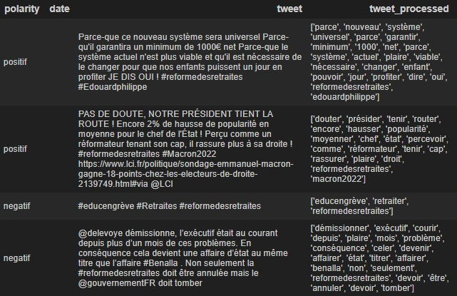
Résultat et classification
Nettoyage et preparation pour le classifieur
Application du classifieur (régression logistique)
Notes:
© Copyright Showeet.com – Creative & Free PowerPoint Templates

Slide 14
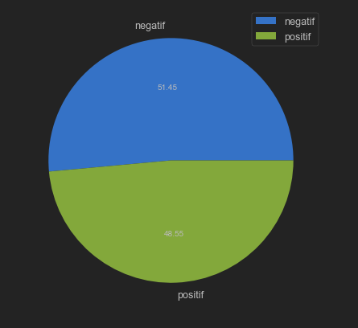
L’opinion est plutôt négative !
…mais pas tant que ça !
Notes:
© Copyright Showeet.com – Creative & Free PowerPoint Templates

Slide 15
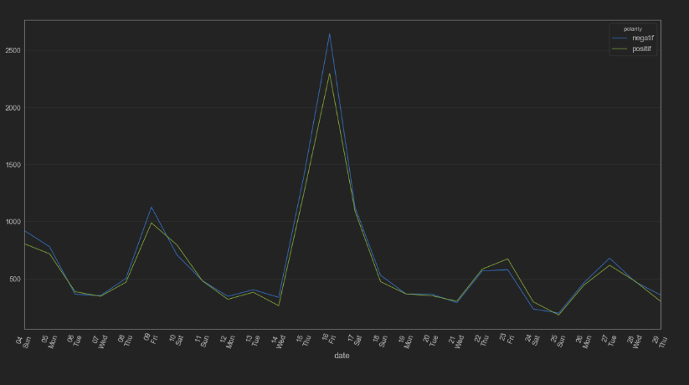
Grève du 17 décembre
Grève du 10 décembre
Début de la grève
Vacances de Noël : TGV
Notes:
© Copyright Showeet.com – Creative & Free PowerPoint Templates

Slide 16
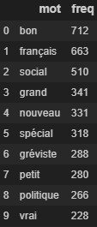
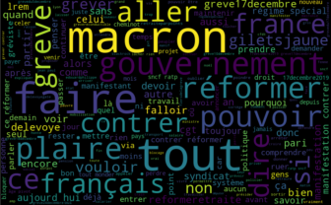
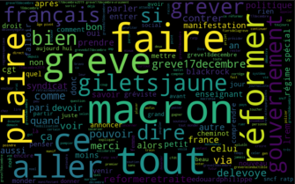
Top adjectifs dans les tweets positifs
Nuage de mots des tweets positifs
Nuage de mots des tweets négatifs
Notes:
© Copyright Showeet.com – Creative & Free PowerPoint Templates

Slide 17
Merci !
Avez-vous des questions ?
Notes:
© Copyright Showeet.com – Creative & Free PowerPoint Templates

